Slide 1
Úvahy nad výzkumnými otázkami a otázkami kladenými respondentům
Jan Mareš
Kpsych PdF MU, Brno

Slide 2
Kontakt - přednášející
Mgr. et Mgr. Jan Mareš, Ph.D.
  mares@ped.muni.cz
  Katedra psychologie, PdF MU, Poříčí 31, Brno
(…)

Slide 3
Když se řekne… věda
EXPLORAČNÍ VÝZKUM
INDUKCE
JEVY
DATA
TEORIE
DATA
DATA
DEDUKCE
HYPOTÉZY
KONFIRMAČNÍ VÝZKUM
VZOREK
METODA
DESIGN
ANALÝZA
AJ: phenomena, (empirical) data, facts, induction, theory, deduction, hypotheses, sample, method, design, analysis, exploratory and confirmatory research, statistics
Notes:
Jevy = realita. Teorie = naše konstrukce, reprezentace reality. Je-li konstrukce dobrá, daří se nám lépe využívat reality ku prospěchu svému.
Porozumění s tím nemá co dělat. Pravda je filozofický pojem.
Analýza – deskriptivní.
Statistická indukce již je součástí indukce.
Co dělá vědu vědou, je především systematičnost, kontrolovatelnost tvorby dat – objektivita(intersubjektivita). V kval bychom přidali ještě badatelovy hodnoty, čas a místo….
Fakta jsou výsledky analýzy dat, jde o tvrzení o datech.
Filozofie vědy se zabývá především vztahem mezi jevy a daty.

Slide 4
KONCEPČNÍ A PRAKTICKÁ STRÁNKA VÝZKUMU
VÝZKUMNÁ OTÁZKA
HYPOTÉZA
KONCEPČNÍ
STRÁNKA VÝZKUMU
PRAKTICKÁ
STRÁNKA VÝZKUMU
EXTERNÍ VALIDITA
ZKOUMANÝ SOUBOR
KONSTRUKTOVÁ VALIDITA
METODA SBĚRU (TVORBY) DAT
INTERNÍ VALIDITA
DESIGN VÝZKUMU
VALIDITA ZÁVĚRŮ
ANALÝZA DAT
AJ: research question, hypothesis, external validity, construct validity, internal validity, validityof findings, research sample, method of data collection, research design, data analysis
upraveno dle Trochim, Donnelly, www.socialresearchmethods.net

Slide 5
MAPA VÝZKUMU
CO VŠECHNO PATŘÍ DO VÝZKUMU?
DESKRIPCE
TYP
VÝZKUMU
PREDIKCE
NÁPAD
VYSVĚTLENÍ
ANALÝZA A
INTERPRETACE
DAT
VÝBĚR
ZKOUMANÝCH
OSOB
NENÁHODNÝ
VÝBĚR
VÝZKUMNÁ
OTÁZKA
NÁHODNÝ
VÝBĚR
KOMUNIKACE
VÝSLEDKŮ
HYPOTÉZY
POZOROVÁNÍ
METODA
SBĚRU DAT
Co chci zkoumat?
DOTAZOVÁNÍ
Co jsem zjistil?
ANALÝZA
PRODUKTŮ
Jak to chci zkoumat?

Slide 6
JAK POZNÁM DOBROU VÝZKUMNOU OTÁZKU?
①
VÝZKUMNÁ OTÁZKA JE ZODPOVĚDITELNÁ
Kolik andělů může tančit na špičce špendlíku?
Sledované proměnné musí být měřitelné
Často měříme jevy nepřímo
②
JE FORMULOVÁNA VÝZKUMNÁ OTÁZKA NE POUZE TÉMA
Život nadaných žáků.
Je jasné co chceme zkoumat?
Je jasné k čemu chceme dospět?

Slide 7
JAK POZNÁM DOBROU VÝZKUMNOU OTÁZKU?
③
VÝZKUMNÁ OTÁZKA JE PŘIMĚŘENĚ ÚZKÁ
Proč žáky nebaví škola?
Zúžení výzkumné otázky zpřesňuje výzkumný projekt.
④
VÝZKUMNÁ OTÁZKA JE HODNOTNÁ,
SMYSLUPLNÁ, NENÍ BANÁLNÍ
Ovlivňují nějak SPU únavu žáků ve výuce?
Zkoumání přináší nové informace
Není zbytečné ji zkoumat

Slide 8
ZÁKLADNÍ CHYBY PŘI FORMULOVÁNÍ VÝZKUMNÉ OTÁZKY
①
MALÁ NEBO ŽÁDNÁ ORIENTACE V LITERATUŘE
NEZNALOST ZDROJŮ, MÁLO ČASU NA STUDIUM
②
NESYSTEMATICKÉ ZPRACOVÁNÍ LITERATURY
ZPRACOVÁNÍ TOHO, CO MI PŘIŠLO POD RUKU
③
STUDIUM JEN DOMÁCÍ LITERATURY
NEZNALOST JAZYKA NEBO VÍRA V DOSTATEČNOST DOMÁCÍCH ZDROJŮ
④
NEKVALITNÍ ZDROJE
STUDIUM UČEBNIC, NEVHODNÉ ČASOPISY, POCHYBNÉ INTERNETOVÉ ZDROJE, AUTORITY

Slide 9
JAKÉ JSOU ZÁKLADNÍ CÍLE VĚDECKÉHO SNAŽENÍ?
①
DESKRIPCE
DESKRIPTIVNÍ VÝZKUMNÝ PROJEKT
Jaké strategie učení používají úspěšní studenti?
Co je to? Kolik toho je? Jak často se to vyskytuje?
Popis a klasifikace sledovaného jevu
②
PREDIKCE
KORELAČNÍ VÝZKUMNÝ PROJEKT
Souvisí míra studijní úspěšnosti s množstvím strategií učení žáka?
Zda a jak těsně spolu jevy souvisejí
Umožňuje predikci jevů

Slide 10
JAKÉ JSOU ZÁKLADNÍ CÍLE VĚDECKÉHO SNAŽENÍ?
③
VYSVĚTLENÍ
EXPERIMENTÁLNÍ VÝZKUMNÝ PROJEKT
Je nízké sebehodnocení příčinou užívání drog?
Co zapříčiňuje co?
Umožňuje identifikovat kauzalitu vztahu

Slide 11
CO JE TO HYPOTÉZA A JAK VZNIKÁ?
PŘEDPOKLÁDANÝ VÝSLEDEK VÝZKUMNÉHO PROJEKTU
CO OČEKÁVÁM, ŽE VYJDE
HYPOTÉZY SPECIFIKUJÍ VÝZKUMNÝ PROBLÉM
VÝZKUMNÁ OTÁZKA
Existuje vztah mezi tendencí chovat se prosociálně a vyžadováním
prosociálního chování od druhých?
HYPOTÉZA
Lidé s větší tendencí k prosociálnímu chování více vyžadují
prosociální chování od ostatních.

Slide 12
Výzkumná otázka a dotazování
Výzkumná otázka je tím, na co hledáme v celém projektu odpověď
Dotazování – metoda, kterou operacionalizujeme indikátory jevu či jevů, které nás zajímají (např. otázky v rozhovoru, dotazníku…)
Jedná se tedy o dvě odlišné části řešení (výzkumného) problému!

Slide 13
Otázky kolem odpovědí na otázky

Slide 14
Jak odpovídáme na otázky
POROZUMĚNÍ | Identifikace požadované informace Propojení s relevantními pojmy Sociální kognice – účel tázání
VYBAVENÍ | Stanovení strategie vybavení Vybavení specifických a obecných paměťových stop Doplnění chybějících detailů
POSOUZENÍ | … kompletnosti a relevantnosti vybaveného … vhodnosti, přípustnosti Vytvoření odhadu na základě dílčích informací
ODPOVĚĎ | Srovnání svého odhadu s nabízenými kategoriemi Provádění úprav…
AJ: comprehension, retrieval, judgement, response

Slide 15
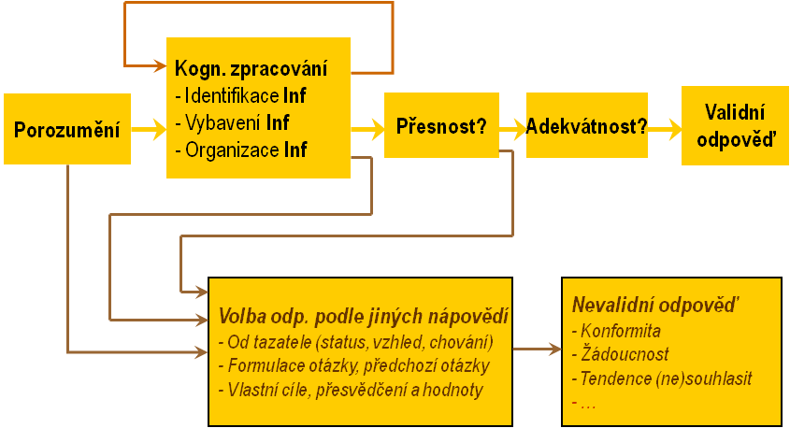
Model odpovídání na otázky
Canell, Miller, Oksenberg, upraveno dle Tourangeau, Rips, Rasinski (2000)
Notes:
Jak klást otázky?
Nejdříve je potřeba si uvědomit, jak na otázky odpovídáme, abychom je dokázali chytře vymýšlet.

Slide 16
Griceho konverzační ideály
Normální konverzace v běžném životě interpretujeme tak, jako bychom očekávali od svých konverzačních partnerů naplnění následujících ideálů:
IDEÁL KVALITY
  Neříkáme lži, ani věci, pro které nemáme důkazy
IDEÁL RELEVANCE
  Říkáme pouze věci, které jsou pro účel konverzace relevantní, smysluplné, účelné
IDEÁL KVANTITY
  Naše příspěvky do konverzace jsou přesně tolik informativní, jak je třeba, ani o trochu víc
IDEÁL MRAVŮ
  Naše příspěvky jsou jasné a stručné
Předpokládá se, že mluvíme pravdu, sdělujeme relevantní informace, sdělujeme adekvátní množství informací, a to jasně.
  http://en.wikipedia.org/wiki/Gricean_maxims
Notes:
Ad. Kvalita – Lidé vás berou vážně, zejm. coby vědce. Sdělíte-li jim v otázce nějaký nesmysl, budou ho brát vážně. Jen málokdo řekne, to je nesmysl.
Co říkáte na polistopadový celkový pokles mravů a růst kriminality?
Ad. Relevance – Zařadíte-li do otázky irelevantní informace, lidé je budou považovat za relevantní.
Jak často jste se minulý měsíc těšili do školy?
Ad. Kvantita – zde s podobnými důsledky jako relevance – Lidé předpokládají, že vše, co otázka obsahuje zde má své místo
Ad. Kvantita – Je-li otázka složitě/nejasně formulovaná, vzniká dojem, že se ptáte na složitou, citlivou věc.
Jak často se vám stává, že když jdete do školy, tak máte pocit, že to, co vás ve škole čeká, se vám bude líbit?

Slide 17
Video
https://www.youtube.com/watch?v=6Ms9A-212F0
… ilustruje hned několik fenoménů týkajících se dotazování. Zkuste uvést alespoň dva…

Slide 18
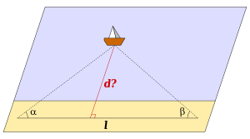
…optimisticky předpokládáme, že dotazovaná osoba (respondent) o problematice přemýšlela, má na ni nějaký názor a je schopna jej verbalizovat (vyjádřit slovně)
… myšlenka triangulace (ověření dalšími způsoby získávání informací či dalšími zdroji informací) – viz kvalitiativní výzkumný design – pak vypadá velmi inspirativně.

Slide 19
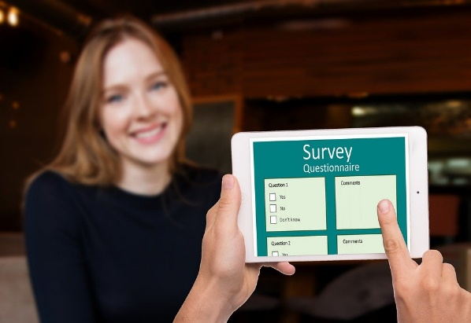
Rozhovor a dotazník
Fakticky není rozdíl mezi rozhovorem, skupinovým rozhovorem (focus group) a dotazníkem
  Jedná se o komunikační událost, kdy v případě dotazníku „nápovědi“ (sociální status tazatele atd.) odhadujeme z textu dotazníku (vstupní informace, úprava atd.)
  Dotazník je asynchronní druh komunikace (tazatel nemá – na rozdíl od rozhovoru) možnost dodatečně upravovat znění a pořadí dotazů (což může být zdrojem zkreslení ☺ )

Slide 20
Pravidla volby/formulace otázek
RELEVANCE, ZNÁMOST TÉMATU – pro vás i respondenta
JEDNODUCHOST, KRÁTKOST – krátkodobá paměť (7-2)
jedna otázka jen na JEDNU VĚC (x dvouhlavňovost), pozor na podmiňování
SROZUMITELNOST, vyhýbejte se slangu, je nutné ji ověřovat, srozumitelnost všem respondentům
POZOR NA ZÁPORY v otázce
VYHÝBEJTE SE SUGESTIVNÍM otázkám, zvažujte dojem na respondenta
VYHÝBEJTE SE EMOTIVNÍM otázkám
VYVAŽUJTE – zahrňte do otázky oba póly
nabídněte „NEVÍM“, kdykoli lze nevědět
POZOR NA KONTEXT daný předchozími ot.
… a další
Notes:
Aby usnadňovala vybavení těch paměťových stop, které chceme a minimalizovala nežádoucí „asociace“.

Slide 21
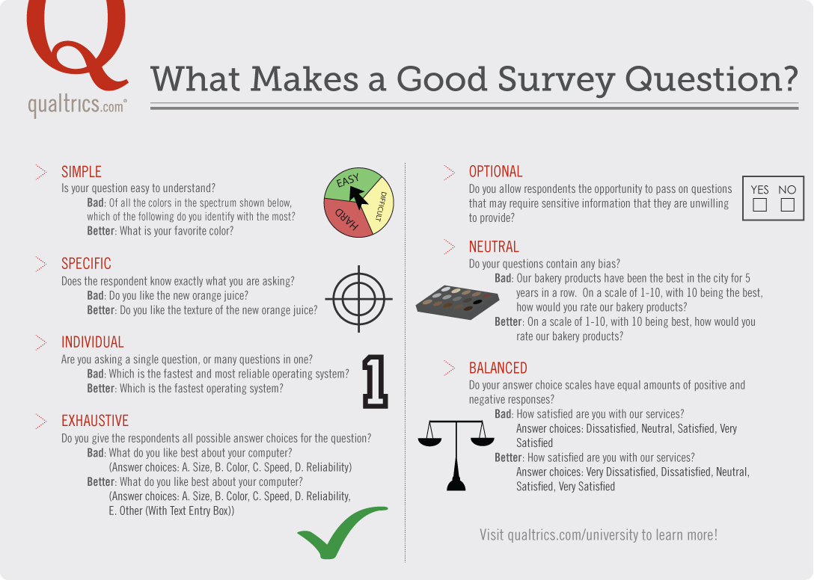

Slide 22
Zkreslení v odpovědích
PŘITAKÁVÁNÍ
SOCIÁLNÍ ŽÁDOUCNOST
SOCIÁLNÍ HOSTILITA
PAMĚŤOVÉ CHYBY
LHOSTEJNOST
VYHÝBÁNÍ SE EXTRÉMŮM
Notes:
Aby usnadňovala vybavení těch paměťových stop, které chceme a minimalizovala nežádoucí „asociace“.

Slide 23
Jak hádáme odpovědi
Respondenti odpovědi obvykle „odhadují“
  ve schopnostech a motivaci se respondenti liší
  platí zde obecné heuristiky a zkreslení odhadů
V odhadu využívají kontextuální nápovědi
  formulace otázky
    otázka, nabídnuté odpovědi
  kontext ostatních otázek a odpovědí (struktura rozhovoru)
  kontext „vyplňování dotazníku“
    dotazování jako sociální setkání (Grice)
Odpovídání na otázky ovlivňuje další chování a kognici
  Nezamýšlené důsledky dotazování („zživotnění“ tématu – sociální konstruování reality – „když se na to ptají, asi je to důležité“, přebírání naznačené struktury)
AJ: estimation, heuristics, contextual cues

Slide 24
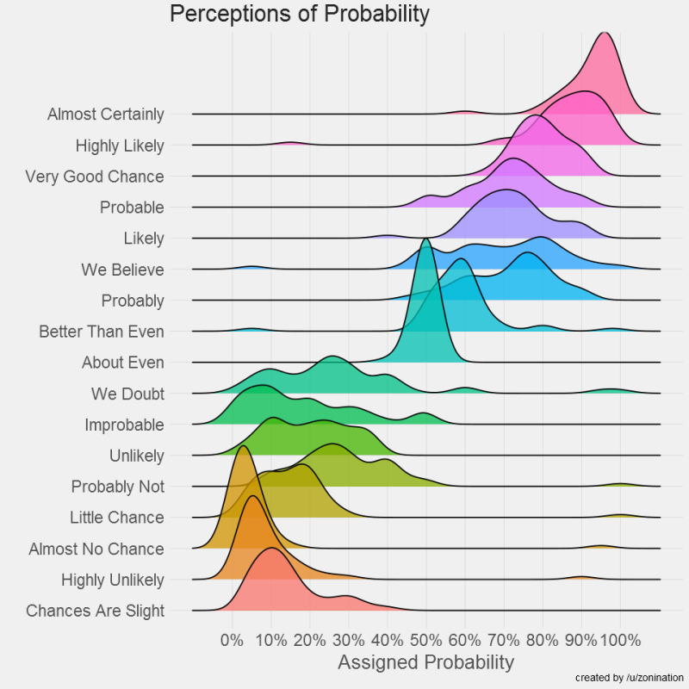
https://blog.revolutionanalytics.com/2017/08/probably-more-probably-than-probable.html?fbclid=IwAR13zdKX8t7eXgmTjq1O8FSkiib0O11_i-oyLhkU2ipv73gIiWGrD1RYiqM

Slide 25
Kladení otázek – dotazník vs. rozhovor
ROZHOVOR | DOTAZNÍK
Nižší možnost standardizace | Vyšší možnost standardizace
Vyšší potenciál pro validitu | Nižší potenciál pro validitu
Nižší potenciál pro reliabilitu | Vyšší potenciál pro reliabilitu
Vliv tazatele vysoký (+ i -) | Vliv tazatele minimální
Návratnost vysoká a snáze kontrolovatelná | Návratnost menší a hůře kontrolovatelná
Drahý (čas i peníze) | Levný (až laciný)
Anonymita problematická | Anonymita možná
Vyšší možnost motivovat | Omezené motivování / demotivace
Notes:
Anonymita ale může dosáhnout takové míry, že nebudeme vědět, jestli dotazník vyplnil ten správný člověk.

Slide 26
Kladení otázek – focus groups
FG (=ohnisková skupina)
– rozhovor s malou skupinou (5-10)
ROZHOVOR | FOCUS GROUP SKUPINOVÝ ROZHOVOR
Vyšší možnost standardizace | Nižší možnost standardizace
Širší rozsah | Užší rozsah
Snazší na management | Náročnější na management
Drahý (čas i peníze) | Levnější
 | Větší problém s citlivými tématy
 | Sledování interakcí
Notes:
Anonymita ale může dosáhnout takové míry, že nebudeme vědět, jetsli dotazník vyplnil ten správný člověk.

Slide 27
VEDENÍ ROZHOVORU - PRŮBĚH
ÚVOD – představení tazatele, účelu rozhovoru, ujištění o důvěrnosti, dohoda o záznamu, raport
ZAHŘÍVACÍ KOLO – jednoduché neohrožující otázky
HLAVNÍ NÁPLŇ ROZHOVORU
ZKLIDNĚNÍ – uvolnění napětí, které se mohlo během rozhovoru nashromáždit
UZAVŘENÍ – poděkování, debriefing, rozloučení se. Pozor na jev „ruka na klice“
Notes:
To vše dohromady je v rozhovorovém schématu.

Slide 28
VEDENÍ ROZHOVORU - PRAVIDLA
Mějte NATRÉNOVÁNO
NASLOUCHEJTE, i při strukturovaném rozhovoru
NEUTRALITA
  Otázky klaďte klidně, přímočaře a způsobem, který v respondentovi nevyvolá pocit ohrožení (nebo jiné nežádoucí pocity)
  Minimalizujte návodnost, SUGESTIVNOST. Nedejte znát, jaké odpovědi si přejete slyšet.
Otázky řaďte spíše od obecnějších ke specifičtějším (trychtýř)
UŽÍVEJTE si to (nebo se alespoň tvařte, že vás to baví, že vás respondentův názor zajímá)
… nedodržení vede ke zkreslením – INTERVIEWER BIAS

Slide 29
KLADENÍ OTÁZEK - ROZHOVOR
Jde vlastně o ZPROSTŘEDKOVANÉ POZOROVÁNÍ
ptáme se druhých na výsledky jejich „pozorování“
Rozhovor je konverzace se specifickým CÍLEM, ÚČELEM.
Rozhovor je DOVEDNOST.
ZÁKLADNÍ PRVKY ROZHOVORU
KLADENÍ otázek (formulovat, řadit, klást)
NASLOUCHÁNÍ odpovědím (+ záznam)
VEDENÍ rozhovoru, aby směřoval k vytýčenému cíli
Notes:
CÍL je třeba mít jasný
Zastavit se u záznamu – získat souhlas a natáčet.
Spoléhání na záznam může vést k „neposlouchání“.

Slide 30
Formy (formáty) otázek
OTEVŘENÉ – charakter odpovědi není určen
UZAVŘENÉ – omezené odpověďové varianty
  Ano/ne, dichotomické, alternativní
  Multiple-choice (ustáleně alternativní, mnohonásobné volby ;-)
  ŠKÁLOVÉ (posuzovací, ratingové) – přímá kvantifikace
SPECIÁLNÍ (PSYCHOLOGICKÉ) – vědomé porušení „pravidel“ >> skrytí pravého účelu >> verbální chování
  Např. projektivní, asociační (konotační)
  Manipulativní, experimentální (např. nucená volba, sugesce)
Notes:
Rozdíl mezi otevřenými/uzavřenými a těmi speciálními spočívá také v míře

Slide 31
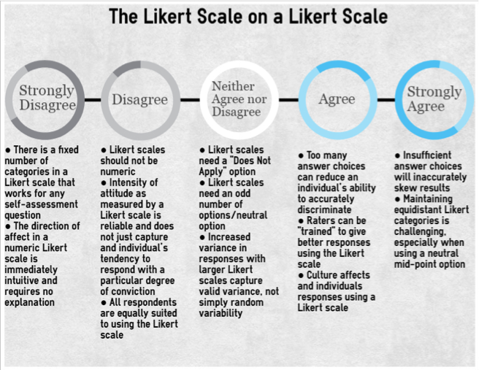

Slide 32
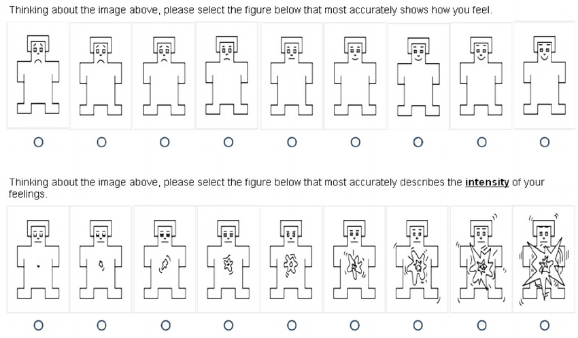

Slide 33
Formulace otázek do dotazníku
Ptejte se jazykem, kterému respondent rozumí
  Nikoli „pedagogičtinou“ či „psychologičtinou“, shrnutí a zobecnění s využitím odborných termínů je vždy prací badatele
Neptejte se přímo na hypotézy či výzkumné otázky
  „Má vaše škola vizi?“, „Máte problémy se studijní motivací?“
Nezneužívejte otázku „Proč?“
  „Proč se vám líbí Pepa Novák?“
Notes:
Anonymita sice u dotazníku usnadňuje odpovídání na citlivé otázky, ale je potřeba toho využívat pouze s mírou.

Slide 34
Formulace otázek do dotazníku (2)
Spíše specifické než obecné
Spíše uzavřené než otevřené (ale…)
Spíše nabídnout „nevím/nemám názor“, než ne
  popř. zvážit možnost střední/neutrální alternativy
Spíše nucená volba než (ne)souhlas
Pořadí otázek (obecnější před specifickými)
Specifika konkrétních formulací
Pozor na obecné kvantifikátory
Neptejte se v dotazníku, na co byste se nezeptali ústně
Notes:
Anonymita sice u dotazníku usnadňuje odpovídání na citlivé otázky, ale je potřeba toho využívat pouze s mírou.

Slide 35
Dotazník
Způsob písemného kladení otázek
Zjišťování písemných odpovědí
Určen především pro hromadné získávání údajů =>
velký počet odpovídajících => ekonomický nástroj (malá časová investice)
Nejfrekventovanější metoda
Zdánlivě lehká metoda => mnoho špatných dotazníků

Slide 36
Terminologie
RESPONDENT osoba, která dotazník vyplňuje
POLOŽKY otázky, jednotlivé prvky dotazníku
ADMINISTRACE zadávání dotazníku
NÁVRATNOST DOTAZNÍKU

Slide 37
Cíl dotazníku
  nutné přesně formulovat cíl a úlohu dotazníku ve vztahu ke zkoumanému výzkumnému problému (operacionalizace)
  Otázky jsou fakticky indikátory dílčích vlastností zkoumaného jevu
  jasná celková koncepce dotazníku
  orientace na hlavní body
  jasné zaměření jednotlivých položek

Slide 38
Struktura dotazníku
Promyšlená
Základní otázka je rozdělena do několika okruhů / podproblémů
Okruhy se naplňují položkami
  => Nezačínejte bez promyšlení hned vymýšlet nějaké otázky

Slide 39
Tři části dotazníku
  1/ Vstupní část
  2/ Položky
  3/ Poděkování za spolupráci

Slide 40
Vstupní část dotazníku
  Hlavička
    název a adresa instituce a/nebo jména autorů
  Vysvětlení cíle
    zdůrazní se význam respondentových odpovědí pro řešení problematiky
    motivujeme tak respondenta k pečlivému vyplňování, vrácení dotazníku a
  Pokyny
    ilustrativní příklad vyplnění

Slide 41
2. část dotazníku POLOŽKY
Pořadí odpovídá psychologickým požadavkům
  Začátek: otázky lehčí, přitažlivější = neodradit respondenta
  Uprostřed: těžší otázky, méně zajímavé
  Konec: faktografické otázky (nejsou náročné) <= respondent může být unavený

Slide 42
Jak tvořit položky dotazníku
1/ Věnujte velkou pozornost každému slovu v položce
Př. (špatný)
Kolik šálků kávy vypijete denně?
1 2 3 4 5 a více
Šálek kávy nevyjadřuje intenzitu kávy
Denně X co když pije i v noci (zkouškové) X co když o prázdninách nepije

Slide 43
Základní pravidla tvorby položek
2/ Formulujte jasné otázky/položky
  všichni jim budou rozumět stejným způsobem
  jasná otázka pro autora dotazníku nemusí být jasná pro respondenty

Slide 44
Základní pravidla tvorby položek
3/ Příliš široké znění vede k příliš volným odpovědím
  Př. (špatný)
  Jaký je Váš názor na nejnovější učební osnovy?
  Které osnovy?
  Osnovy ze kterých předmětů?

Slide 45
Základní pravidla tvorby položek
4/ Výrazy (kvantifikátory) jako
několik obyčejně někdy
interpretují respondenti různě
=> vyhýbat se jejich používání

Slide 46
Základní pravidla tvorby položek
5/ Vyhněte se dvojitým otázkám (otázka typu „vidlička“, v extrémním případě „hrábě“)
    bývají se spojkou a
Př.
Školní psychologové tráví mnoho času vypracováváním výkazů, a proto nemají dost času na vlastní poradenství.
souhlasím – nesouhlasím
Respondent Vám může odpovídat pouze na jednu z nich
Fakticky není jasné čeho se souhlas či nesouhlas týká ☺

Slide 47
Základní pravidla tvorby položek
6/ Dávejte jen takové otázky, na které respondenti dovedou odpovědět
7/ Otázky musí být pro respondenty smysluplné
  Když dáte otázky, ke kterým nemají vztah, odpoví povrchně

Slide 48
Základní pravidla tvorby položek
8/ Tvořte jednoduché otázky
  Otázky mají být lehce pochopitelné, jednoduché, lehce zodpovídatelné
  Dlouhým jde hůře rozumět
  Znechucují respondenty
  Zpomalují vyplňování dotazníku

Slide 49
Základní pravidla tvorby položek
9/ Vyhněte se záporným výrazům
  Často se přehlédnou
  Často se nesprávně interpretují
    Př. Tento vyučovací předmět NENÍ můj oblíbený. ano ne
  Pokud je nutné použít záporné slovo, zvýrazněte ho tiskem
  Zcela vylučte dvojitý zápor
    Př. Nedomnívám se, že by se mi v učitelské profesi nedařilo. Ano - ne

Slide 50
Základní pravidla tvorby položek
10/ Vyhýbejte se otázkám, které vzbuzují předpojatost
týkají se obvykle nějaké osoby nebo instituce
  Př. (špatný)
Souhlasíte nebo nesouhlasíte s návrhem ředitele vaší školy o … ?
Na některé otázky respondent odpovídá tak, jak je to společensky žádoucí, i když je dotazník anonymní
  Př. (špatný)
  Zesměšňuje své žáky při výuce? Ano – ne
  nechat zadní dvířka, důstojnost člověku
  ano - někdy ano, někdy ne – záleží to na situaci - ne

Slide 51
Základní pravidla tvorby položek
11/ znění položek ověřte v předvýzkumu
  obvykle pomocí interview
  respondent vysvětlí, jak rozumí otázce
  nejasné položky se upraví
  zjistí se, proč respondenti na některé otázky neodpovídali nebo odpovídali nevím
    podíl takových otázek by měl být max. 5%

Slide 52
Tvorba položek
Některé položky se tvoří snadno
  zejména faktografické otázky
    věk, pohlaví, bydliště, zaměstnání, vzdělání
Obtížněji se tvoří položky zjišťující
    názory, postoje, osobnostní rysy

Slide 53
Tvorba položek
Formulujte položky tak, aby byl respondent ochoten odpovídat,
A když odpovídá, aby odpovídal nezkresleně (nevylepšoval se, nezhoršoval údaje)
Na důvěrné otázky lidé neradi odpovídají
Př. (špatný) Váš věk?
Př. (opravený – dostatečné pro odhad věku)
Rok ukončení studia….
Počet roků ped. praxe….

Slide 54
Tvorba dotazníku pro děti
Položky musí být velmi jednoduché
Velkou pozornost věnujte výběru slov
Své myšlenky převeďte na způsob myšlení a použijte jazyk dítěte
V předvýzkumu ověřte, zda dítě rozumí

Slide 55
Typy položek
Podle stupně otevřenosti
    Uzavřené
    Polouzavřené
    Otevřené

Slide 56
Uzavřené položky
Nabízí hotové alternativní odpovědi
Respondent zaznačí (zakroužkuje, podtrhne) vhodnou odpověď
Varianty odpovědí se připraví na základě poznání problematiky a předvýzkumu (dotazník, interview)
Výhoda – lehké zpracování

Slide 57
Příklad uzavřené položky
Myslíte si, že pro nadané děti je potřeba zřizovat speciální školy?
    ano
    ne
    neumím se vyjádřit
  Dichotomická položka
    nabízí odpovědi ano – ne
    Přináší jen základní informaci na položenou otázku
  Typ odpovědi neumím se vyjádřit, nevím, neumím se rozhodnout, nedovedu posoudit je velmi důležitý
    Kdyby byl respondent donucen vyjádřit se ANO - NE, zkreslilo by to výsledky

Slide 58
Příklad uzavřené položky s více alternativami odpovědí
Zřizování speciálních škol pro nadané děti považuji za
  Vhodné
  Vhodné jen pro jisté druhy nadání (např. pohybové, výtvarné)
  Vhodné jen tehdy, když to nepoškodí výuku anebo vybavení běžných škol
  Nevhodné
  Neumím se vyjádřit

Slide 59
Otevřené položky
Respondent má velkou volnost odpovědí
Otázka jen nasměruje, neurčuje alternativní odpovědi
Nevnucují volbu
Zdroj nových, neznámých údajů
Odpovídá se však obtížněji – časově pomalejší, náročnější

Slide 60
Příklad Otevřené položky
Jaký je Váš názor na zřizování speciálních škol pro nadané děti?
Užší zaměření otázky:
Vysvětlete, proč souhlasíte se zřizováním speciálních škol pro nadané děti ve vašem městě.

Slide 61
Zpracování otevřené položky
Obtížně se zpracovává – dodatečně se kategorizuje
Př.
Dotazník se 20 otevřenými otázkami
Zadán 150 respondentům
Na každou položku cca. 20 možných variant odpovědí
=> celkem 400 variant!!!
X
Tentýž dotazník s uzavřenými odpověďmi
  cca. 5 variant na položku
  Celkem 100 variant - navíc již kategorizovaných

Slide 62
Polouzavřené položky
Nabízejí nejprve alternativní odpověď
Potom žádají o vysvětlení, objasnění
    v podobě otevřené otázky
Př.
Souhlasíte se zřízením speciálních škol pro nadané děti?
  Ano – ne. Pokud ano, proč? …………..

Slide 63
Příklad polouzavřené položky
K učení se cizímu jazyku mne motivuje
  Jazyk mne baví
  Cestování
  Povinná maturita z CJ
  Kamarádi v zahraničí
  Budoucí zaměstnání
  Dělám v CJ na počítači
  Učitel
  Rodiče
  Jiné, co? …………………………………………..

Slide 64
Škálované položky
Škála poskytuje odstupňované hodnocení jevu
Př.
Z kolika skript a učebnic jste se připravovali na danou zkoušku?
1 2 3 4 5 a více

Slide 65
Variabilita typů položek v dotazníku
Nemusíte používat jen jeden typ
Vystřídají-li se dva typy zlepšuje to pozornost, vyvádí ze stereotypu
Typy položek se ale nesmí stále střídat
  rozptyluje to respondenta, musí se přelaďovat

Slide 66
Validita jednotlivých typů položek
Vysokou validitu mají faktografické položky
  Věk, pohlaví
Položky vyžadující odhad nebývají přesné, je třeba údaje v mysli rekonstruovat
  Kolik času věnujete týdně studiu?
  Jakým způsobem jste se dozvěděli o nové knize?
Nižší validitu mají také položky týkající se názorů, postojů, zájmů

Slide 67
Validita položek
Správnost odpovědí respondentů nezáleží jen na znění otázky/položky, ale i na respondentech samotných
  Někdo odpovídá pečlivě, pravdivě
  Někdo k vyplňování přistupuje volně, přibarvuje si
Počítat s povrchním odpovídáním zejména
  u neanonymních dotazníků
  u anonymních, když respondent považuje dotazník za nedůležitý

Slide 68
L-otázky
Lži- otázky, lži-skóre
Zaměřené na chování, které neodpovídá společenské normě, nicméně se ho lidé dopouští
Př.
Míváte občas myšlenky anebo nápady, o kterých byste si nepřáli, aby je měli jiní lidé? ANO NE

Slide 69
Reliabilita dotazníku
Závisí na více vlastnostech
Jednou z nich je vnitřní konzistence
Je tím vyšší, když obsahuje více otázek, které se ptají na tutéž informaci

Slide 70
Délka dotazníku
Taková, abyste získali všechny potřebné údaje, NE DELŠÍ
Dlouhý dotazník unavuje, odrazuje, vyplnění je odbýváno
Max. 30 min.
Poštou zasílané – max. 15. min.
U mladších dětí ještě kratší
Délku určíte na konkrétním vzorku respondentů – předvýzkum
Když dotazník respondenty velmi zajímá,vyplňují i dlouhý lehce
Délka závisí i na schopnostech respondentů => různá

Slide 71
návratnost
Poměr počtu odeslaných dotazníků k počtu vyplněných a vrácených (u online i tato informace obtížně dostupná…)
Min. 75%
Uvažovat o složení respondentů, kteří dotazník vrátili

Slide 72
Průvodní dopis / informace
Dobře ho naformulovat
Respektovat vlastnost média (dopis, sociální sítě, osobní kontakt…) použitého pro oslovení
Zdůraznit důležitost tématu a odpovědí respondenta Psát o výzkumu, ne o diplomové práci
Uvést, že vyplnění trvá 15 min. a musí tolik také trvat (ne více)
Dát poštovní známku do obálky – zvyšuje to návratnost X dnes se dotazníky administrují přes internet

Slide 73
Zvyšování reliability zmnožením položek (škály)
Jedna otázka je velmi zranitelná
Když se zeptáme vícekrát trochu jinak, máme více šancí na úspěch
Průnik více otázek hledáme zprůměrováním (popř. sečtením)
Kdy lze sčítat položky
Kladná korelace – odpovědi jsou produktem téže vnitřní tendence
Kumulace – chování, událostí

Slide 74
Přednosti a slabé stránky dotazování
MOŽNÉ PŘEDNOSTI
Mnohem snazší přístup k širší paletě jevů
Časová nezávislost
Menší náročnost – finanční, časová
MOŽNÁ SLABÁ MÍSTA
Zranitelnost daná zprostředkovaností
Kvality nástroje

Slide 75
Literatura (výběr)
GAVORA, P. Úvod do pedagogického výzkumu. Brno: Paido, 2000.
GAVORA, P. Výzkumné metody v pedagogice. Brno: Paido, 1996.
E-učebnica metodológie kvantitatívneho výskumu - http://www.e-metodologia.fedu.uniba.sk/
ŠVAŘÍČEK, R., ŠEĎOVÁ, K. (Eds.) Kvalitativní výzkum v pedagogických vědách: pravidla hry. Praha : Portál, 2007.
TOURANGEAU, Roger a Kenneth A. RASINSKI. The psychology of survey response. Edited by Lance J. Rips. New York :.: Cambridge University Press, 2000. xiii, 401. ISBN 0521576296.
WILLIS, Gordon Bruce. Cognitive interviewing. A tool for improving questionnaire design. Thousand Oaks, California, USA: Sage Publications, 2005. 335 s. ISBN 0761928030.

